Slide 1
目录
分布式系统架构范式
Slider介绍
Myriad介绍

Slide 2

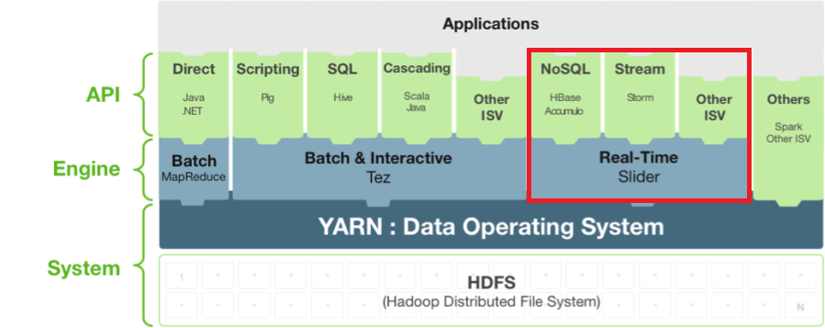
Apache Slider
A Framework for YARN-based, Long-running Applications In Hadoop . Slider “slides” these long-running services, so that they have enough resources to handle changing amounts of data, without tying up more processing resources than they need.
http://zh.hortonworks.com/apache/slider/
Notes:
batch layer：不可变数据
serving layer：加索引，转成即席查询

Slide 3
Slider 历史
Hortonworks主导开发
基于Hoya项目，将HBase运行在YARN中
Slider成为Apache孵化项目 2015-5
0.30.0发布 2015-5
0.91.0发布 2016-6
不改动应用和YARN的代码，将应用运行在YARN中

Slide 4
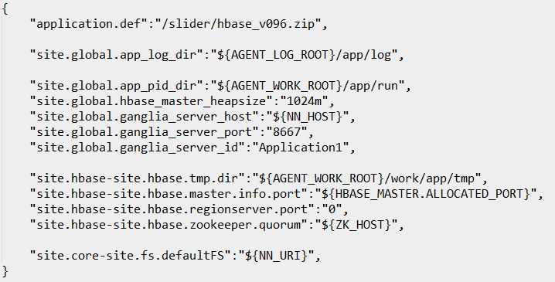
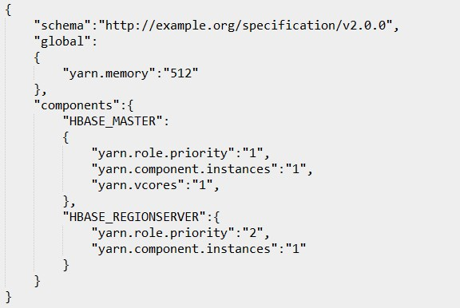
Slider各模块介绍
AppMaster
— 与YARN交互获取应用的资源
— 接收客户端请求，并分发给Agent
Agent
— 应用的配置和启动，启动的app组件为Comp inst.
— 与AppMaster进行心跳交互，并检查服务的状态
— 应用端口的动态分配和分布
— 执行AM发送过来的应用管理命令
Client
—应用生命周期管理(flex,status,…..)
—应用安装包的管理
App Package
—应用的定义及管理脚本，其中应用的定义文件包括appConfig.json和resource.json
appConfig.json
resources.json
Notes:
标红的为，自动开发的应用

Slide 5
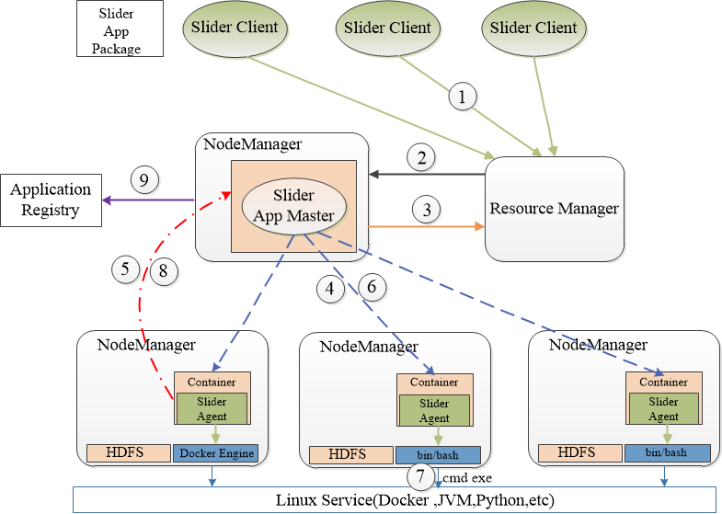
Application by Slider
1.客户端通过CLI向RM发送应用创建命令
2.RM启动Slider AppMaster
3.AM向RM申请Container
4.AM从RM获取container后，与NM交互启动Container，并运行Slider Agent
5.Agent向AM注册
6.AM向Agent发送应用程序启动等命令
7.Agent根据AM发送的命令启动应用程序
8.Agent向AM汇报应用程序的状态和配置等
9. AM注册应用程序的地址及配置等
当前已经支持的应用包括Tomcat,HBase,Storm,Accululo,Kafka,
Jstorm,Memcached,Solr等
Notes:
标红的为，自动开发的应用

Slide 6
Slider-优势及问题
Slider 应用管理的优势：
将已有应用迁入到YARN，不需要修改应用本身程序，仅需要编写应用的管理脚本
简化应用的管理，提高应用的可用性，实现应用的自动恢复
在同一集群中可以同时启动多个相同的应用并支持应用的多个版本
Slider 应用管理的常见问题：
客户端单一，仅提供了Shell CLI
应用的注册及服务发现机制使用复杂，需要客户端程序从Registry中获取相关信息并解析
应用的监控及日志管理功能薄弱等
应用启动的节点故障可能会导致本地数据访问问题，如Kakfa Broker中的数据
Notes:
1.针对客户端单一问题，我们提供了REST Server
2.应用启动后，将启动信息注册到zk中，但是对于应用的使用者没有一个直观的信息展示，我们在tomcat服务中实践过openrestry(nginx)来实现服务的透明访问
3.应用的监控等问题，我们增加了healthcheck等功能模块，实时监控应用的运行状况

Slide 7
Coming up
YARN-5079: Natvie YARN Framework layer for services and beyond
将Apache Slider并入YARN，作为YARN-Native-Service
YARN-5538：Supporting a compisite app-of-apps

Slide 8
谢谢！

